Slide 1



TRƯỜNG TIỂU HỌC HÒA NGHĨA
CHÀO MỪNG
QUÝ THẦY, CÔ GIÁO VỀ DỰ GIỜ THĂM LỚP
Môn: Tiếng Việt - Lớp 2A
Giáo viên: Nguyễn Thị Mai Lan

Slide 2


VÈ CHIM
BÀI 9
TIẾT 1 – 2
ĐỌC

Slide 3

KHỞI ĐỘNG

Slide 4


Mỗi sớm mai thức dậy,
Luỹ tre xanh rì rào,
Ngọn tre cong gọng vó
Kéo mặt trời lên cao.
Những trưa đồng đầy nắng,
Trâu nằm nhai bóng râm,
Tre bần thần nhớ gió,
Chợt về đầy tiếng chim.
Mặt trời xuống núi ngủ,
Tre nâng vầng trăng lên.
Sao, sao treo đầy cành,
Suốt đêm dài thắp sáng.
Bỗng gà lên tiếng gáy
Xôn xao ngoài luỹ tre.
Đêm chuyển dần về sáng,
Mầm măng đợi nắng về.

Slide 5

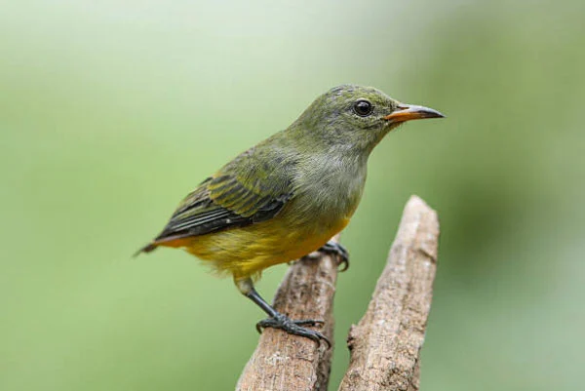
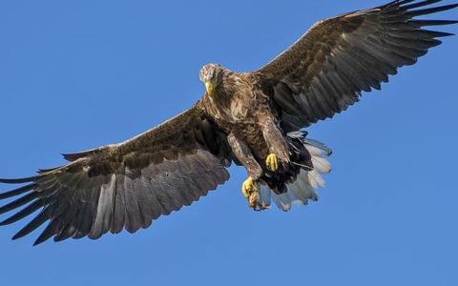
ĐẤT NƯỚC VÀ CON NGƯỜI

Slide 6

VÈ CHIM
Hay chạy lon ton
Là gà mới nở
Vừa đi vừa nhảy
Là em sáo xinh
Hay nói linh tinh
Là con liếu điếu
Hay nghịch hay tếu
Là cậu chìa vôi
Hay chao đớp mồi
Là chim chèo bẻo
Tính hay mách lẻo
Thím khách trước nhà
Hay nhặt lân la
Là bà chim sẻ
Có tình có nghĩa
Là mẹ chim sâu
Giục hè đến mau
Là cô tu hú
Nhấp nhem buồn ngủ
Là bác cú mèo...
(Đồng Dao)

Slide 7
VÈ CHIM
Hay chạy lon xon
Là gà mới nở
Vừa đi vừa nhảy
Là em sáo xinh
Hay nói linh tinh
Là con liếu điếu
Hay nghịch hay tếu
Là cậu chìa vôi
Hay chao đớp mồi
Là chim chèo bẻo
Tính hay mách lẻo
Thím khách trước nhà
Là bà chim sẻ
Hay nhặt lân la
Có tình có nghĩa
Là mẹ chim sâu
Giục hè đến mau
Là cô tu hú
Nhấp nhem buồn ngủ
Là bác cú mèo...
(Đồng Dao)

Slide 8
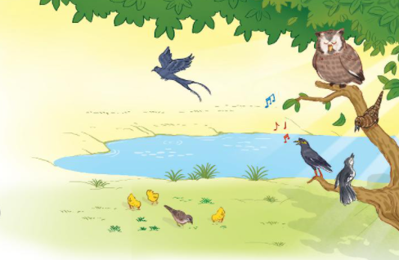
Lon xon
Luyện đọc
1
Lân la
2
Nhấp nhem
3
Liếu điếu
4

Slide 9
VÈ CHIM
Hay chạy lon ton
Là gà mới nở
Vừa đi vừa nhảy
Là em sáo xinh
Hay nói linh tinh
Là con liếu điếu
Hay nghịch hay tếu
Là cậu chìa vôi
Hay chao đớp mồi
Là chim chèo bẻo
Tính hay mách lẻo
Thím khách trước nhà
Hay nhặt lân la
Là bà chim sẻ
Có tình có nghĩa
Là mẹ chim sâu
Giục hè đến mau
Là cô tu hú
Nhấp nhem buồn ngủ
Là bác cú mèo...
(Đồng Dao)

Slide 10

01
Lon xon
Lân la
Chạy nhanh và đáng yêu
02
Loanh quanh, không đi xa
03
Nhấp nhem
Lúc nhắm lúc mở
Liếu điếu
04
Tên một loài chim

Slide 11
VÈ CHIM
Hay chạy lon ton
Là gà mới nở
Vừa đi vừa nhảy
Là em sáo xinh
Hay nói linh tinh
Là con liếu điếu
Hay nghịch hay tếu
Là cậu chìa vôi
Hay chao đớp mồi
Là chim chèo bẻo
Tính hay mách lẻo
Thím khách trước nhà
Hay nhặt lân la
Là bà chim sẻ
Có tình có nghĩa
Là mẹ chim sâu
Giục hè đến mau
Là cô tu hú
Nhấp nhem buồn ngủ
Là bác cú mèo...
(Đồng Dao)

Slide 12
1. Kể tên các loài chim được nhắc đến trong bài?
gà, chim sáo, liếu điếu, chìa vôi, chèo bẻo, chim khách, chim sẻ, chim sâu, tu hú, cú mèo.

Slide 13
2. Chơi đố vui về các loài chim?
c
Chim gì vừa đi vừa nhảy?
Chim sáo
c

Slide 14
3. Tìm những từ ngữ chỉ hoạt động của các loài chim trong bài vè?
vừa đi vừa nhảy,
nói linh tinh,
hay nghịch hay tếu,
hay chao đớp mồi,
hay mách lẻo,
hay nhặt lân la,
có tình có nghĩa,
giục hè đến mau,
nhấp nhem buồn ngủ.

Slide 15
4. Dựa vào nội dung bài vè và hiểu biết của em, giới thiệu về loài chim?
Em thích bác cú mèo nhất, vì trong bài vè, hình ảnh của bác hiện lên rất ngộ nghĩnh, hài hước, lúc nào cũng gật gù buồn ngủ.

Slide 16
VÈ CHIM
Hay chạy lon ton
Là gà mới nở
Vừa đi vừa nhảy
Là em sáo xinh
Hay nói linh tinh
Là con liếu điếu
Hay nghịch hay tếu
Là cậu chìa vôi
Hay chao đớp mồi
Là chim chèo bẻo
Tính hay mách lẻo
Thím khách trước nhà
Hay nhặt lân la
Là bà chim sẻ
Có tình có nghĩa
Là mẹ chim sâu
Giục hè đến mau
Là cô tu hú
Nhấp nhem buồn ngủ
Là bác cú mèo...
(Đồng Dao)

Slide 17


Slide 18
Câu 2. Đặt một câu với từ ngữ ở bài tập trên

